Slide 1
第11章 密码协议
概述
密钥分配与密钥协商
秘密共享
身份识别
零知识证明
智力扑克、掷币、不经意传输
习题

Slide 2
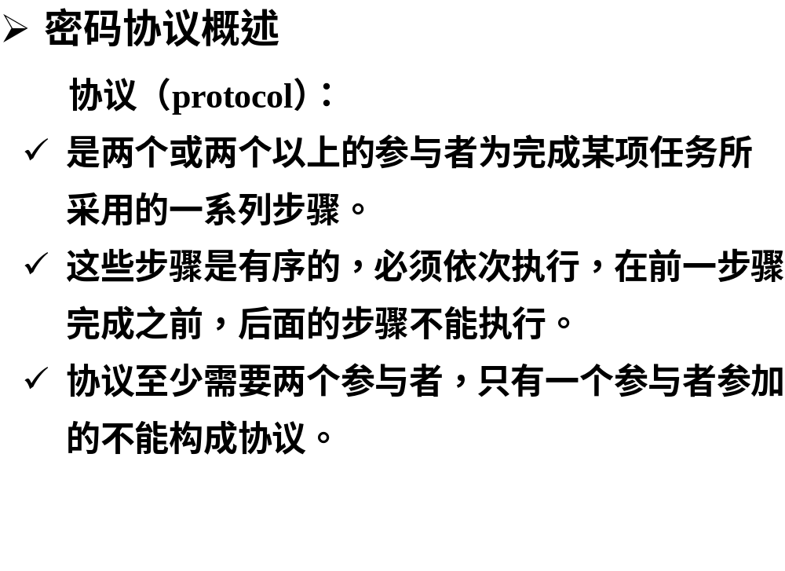

Slide 3
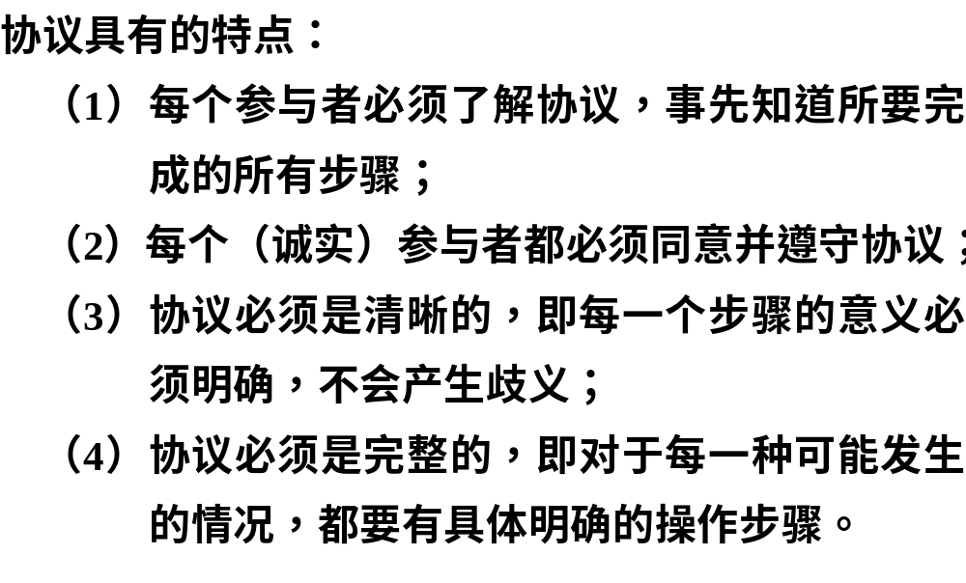

Slide 4
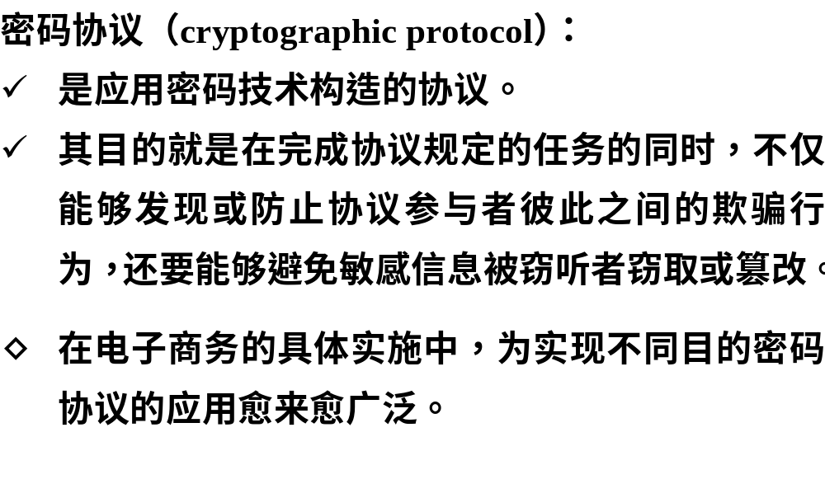

Slide 5
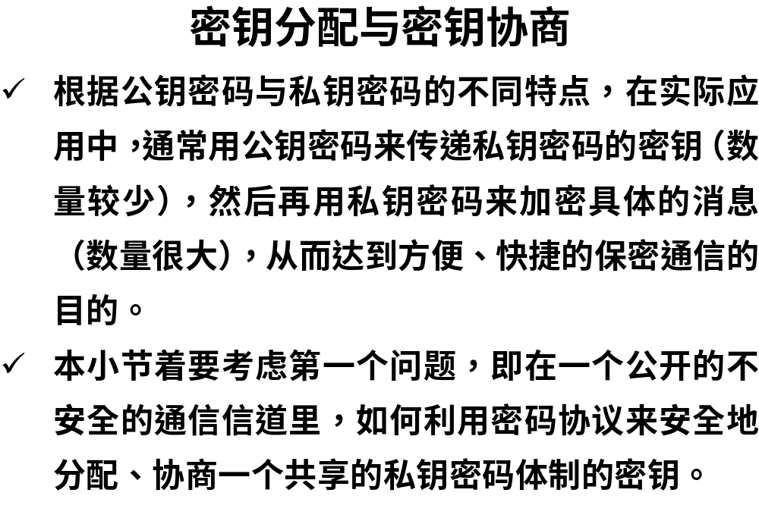

Slide 6
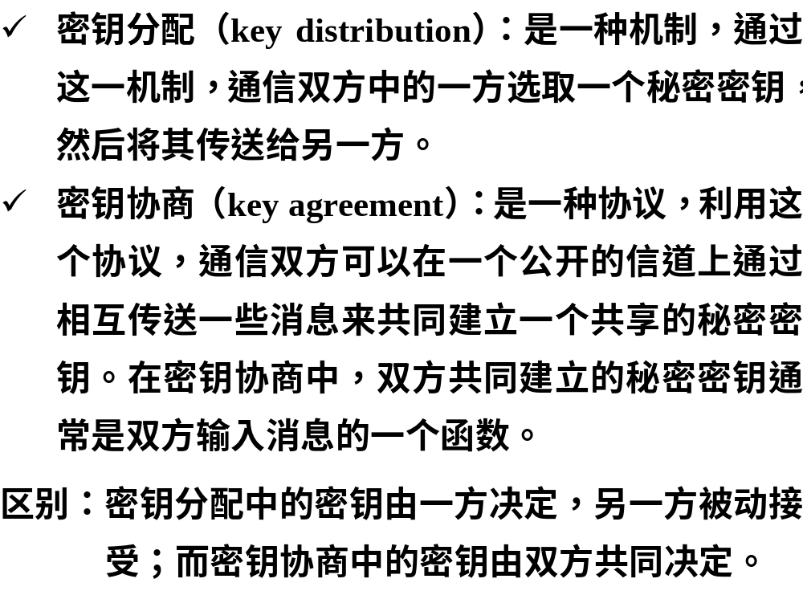

Slide 7
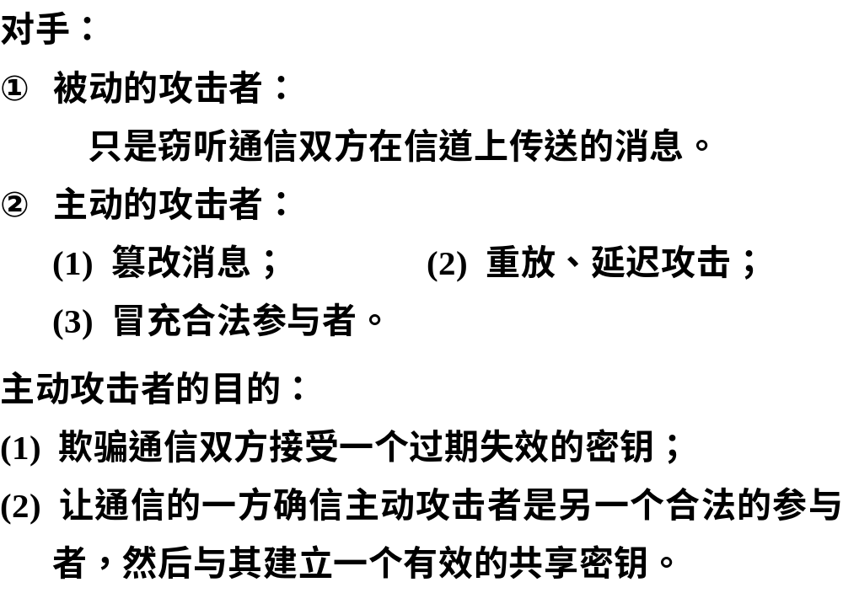

Slide 8
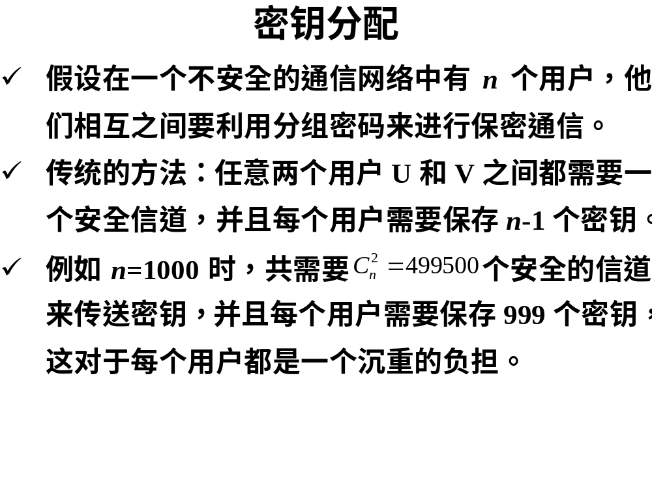

Slide 9
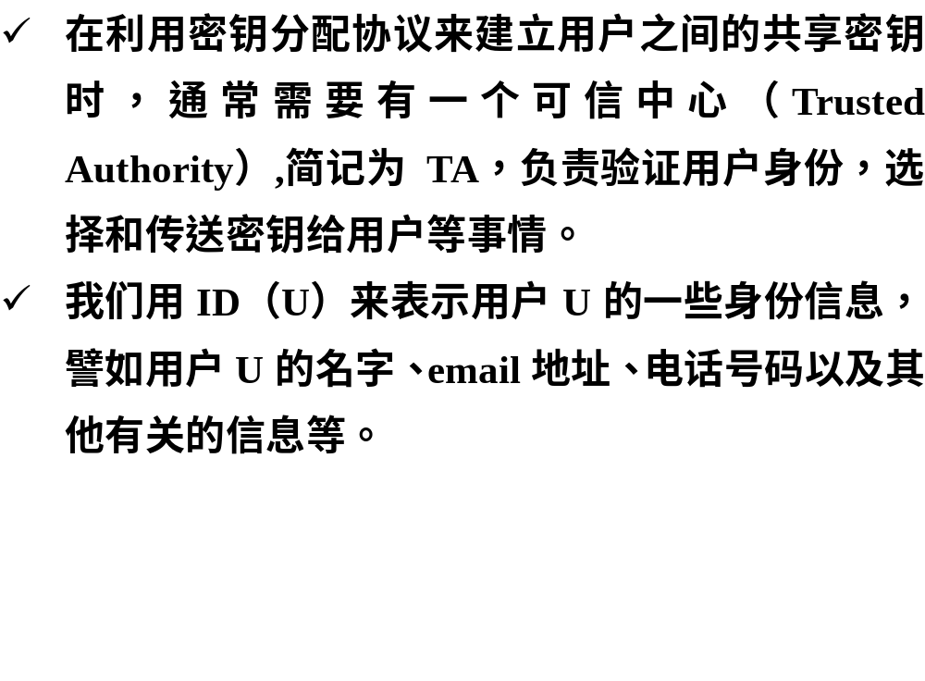

Slide 10
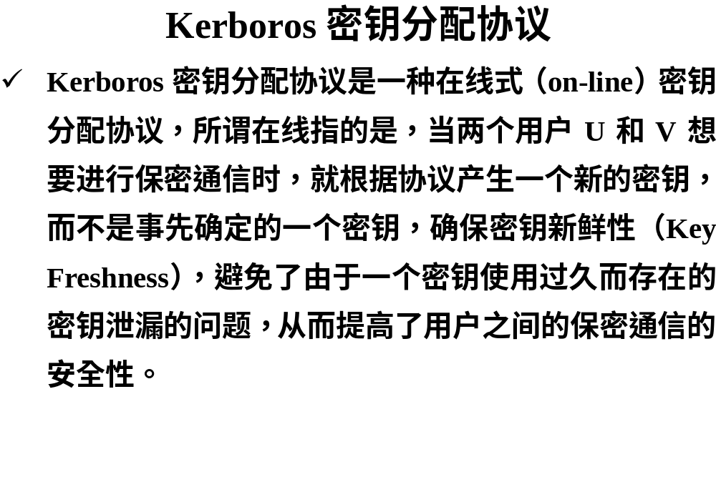

Slide 11
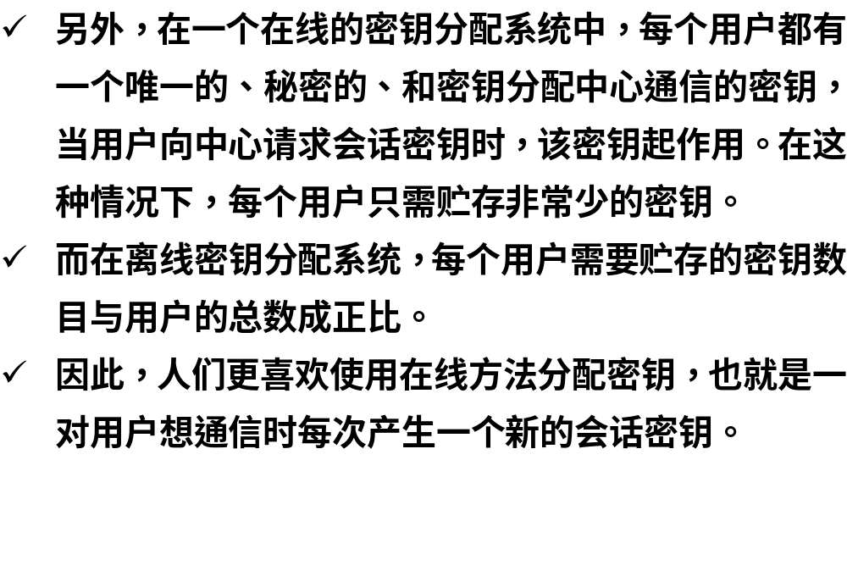

Slide 12
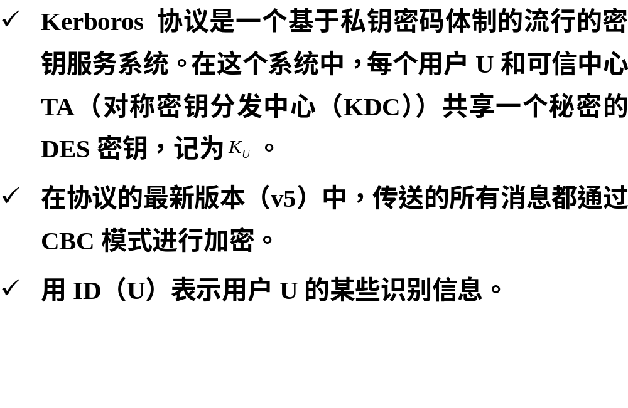

Slide 13
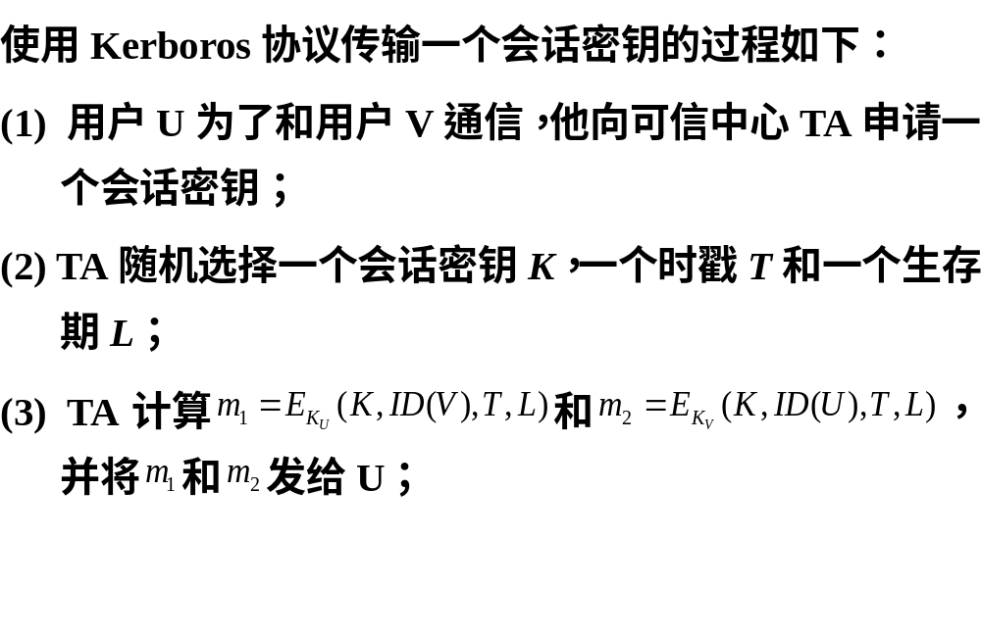

Slide 14
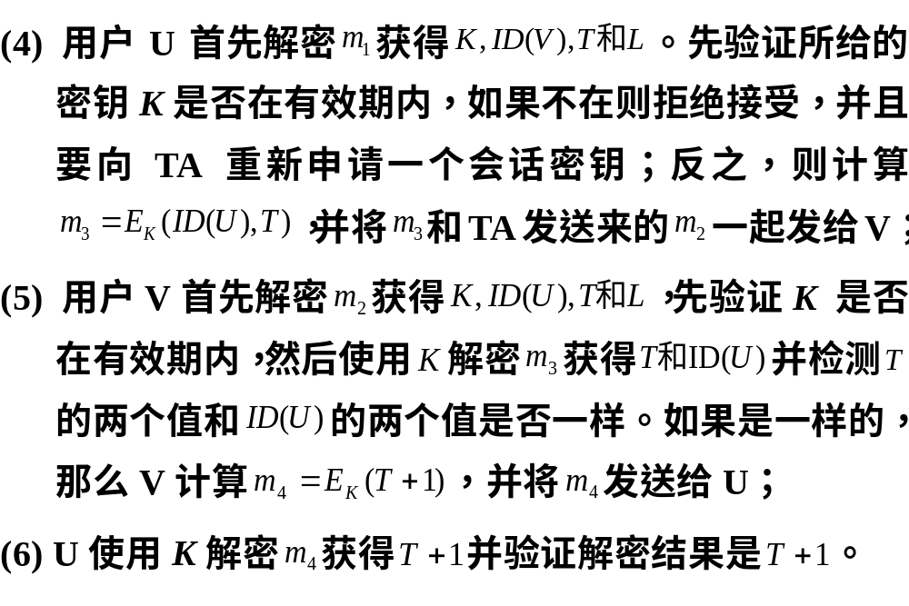
密钥确证
防止重
放攻击

Slide 15
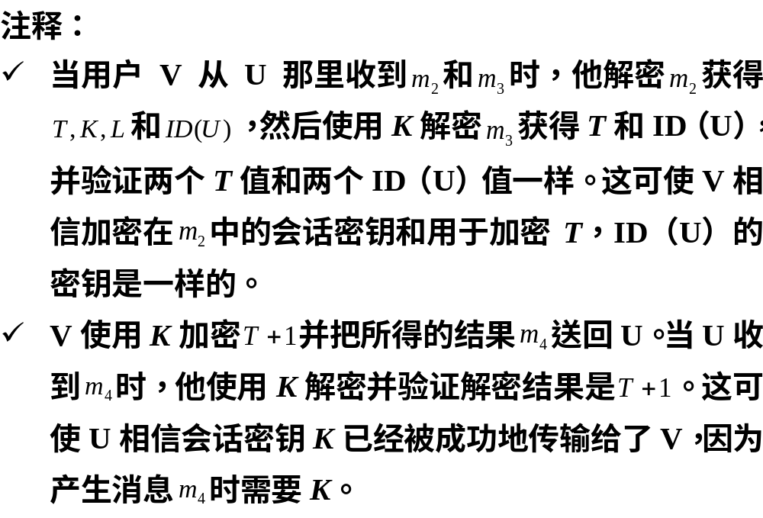

Slide 16
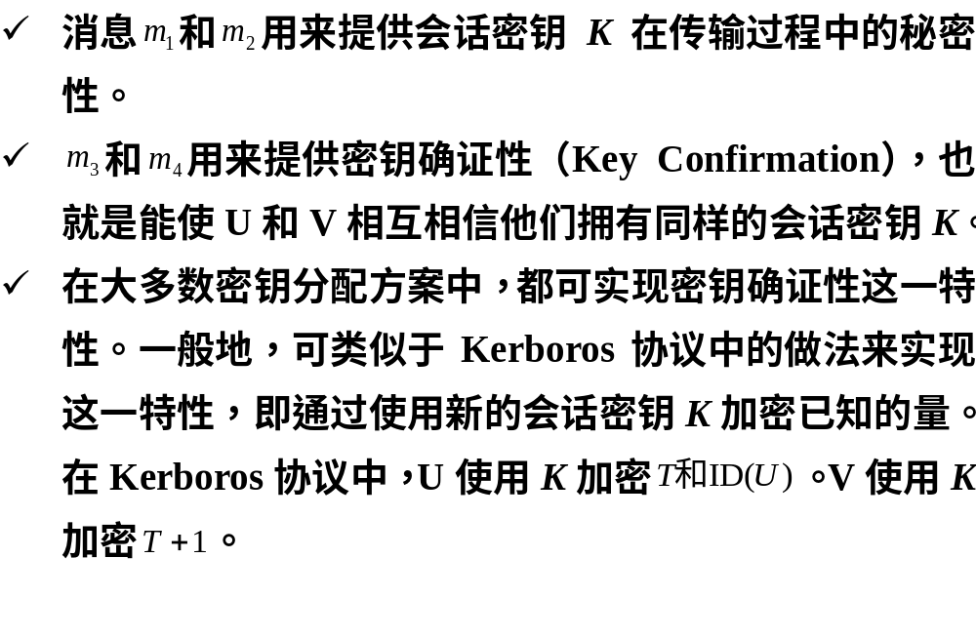

Slide 17
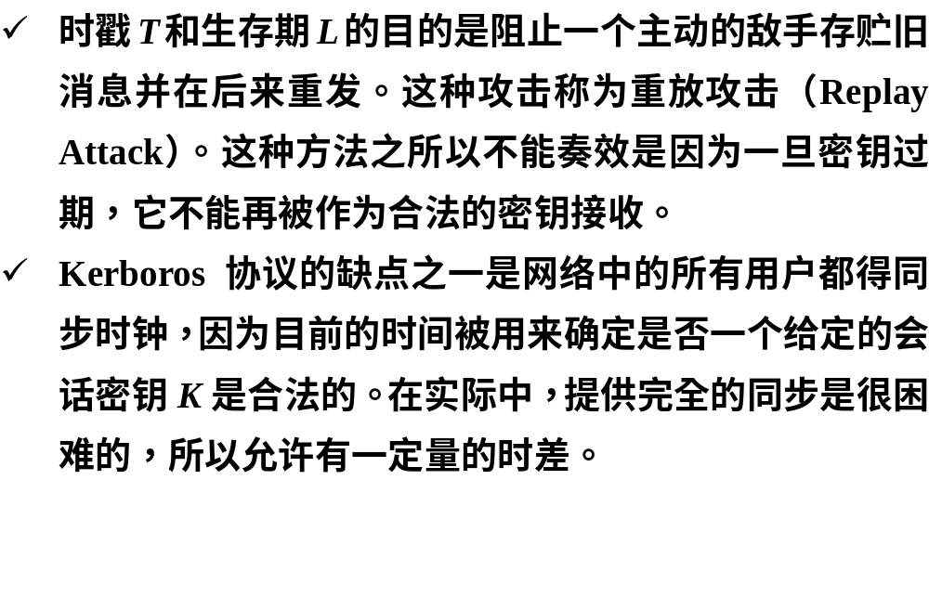

Slide 18
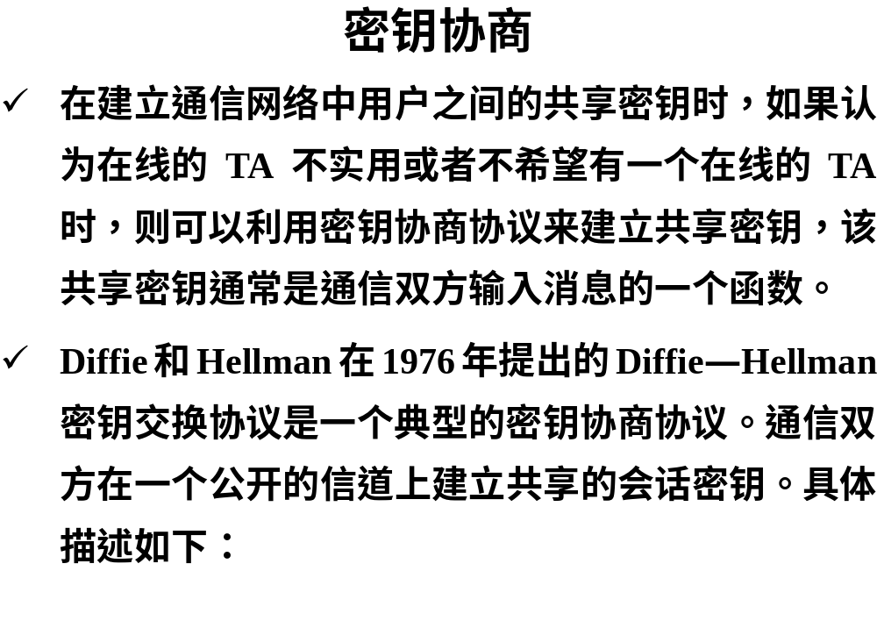

Slide 19
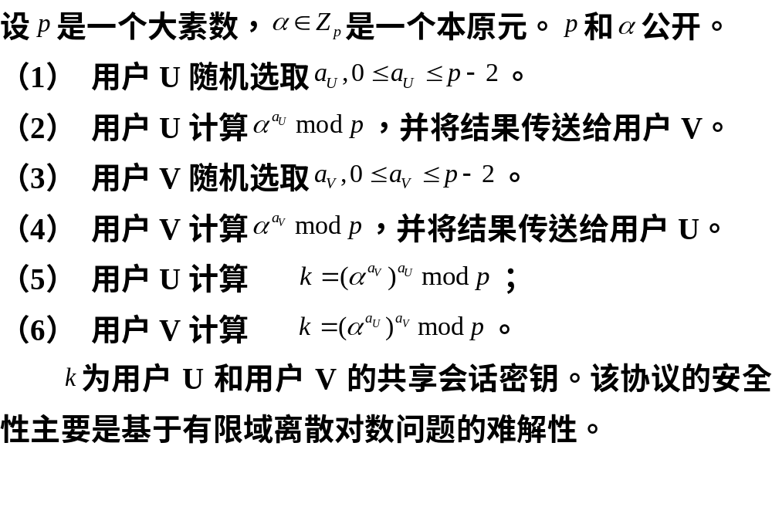

Slide 20
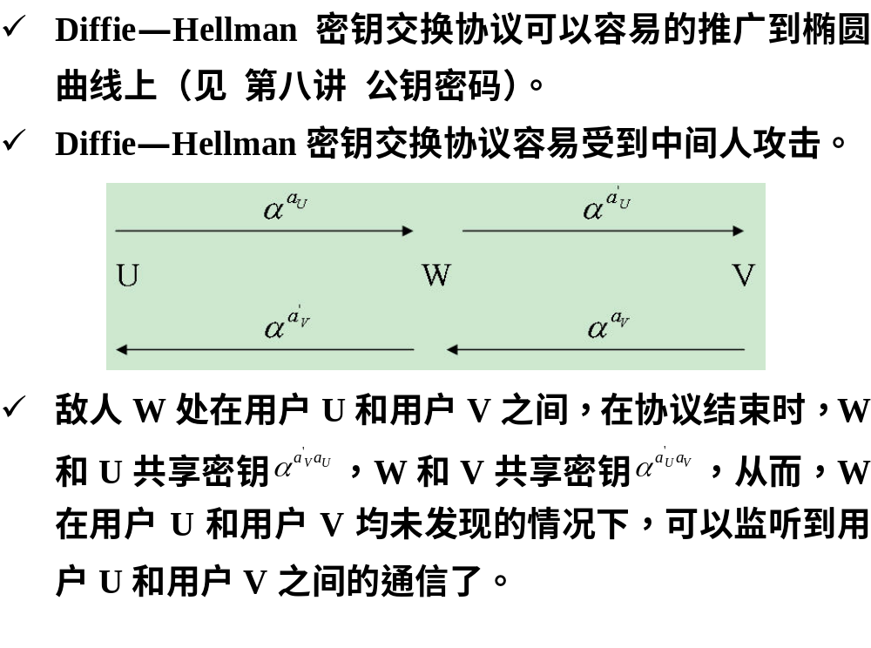

Slide 21
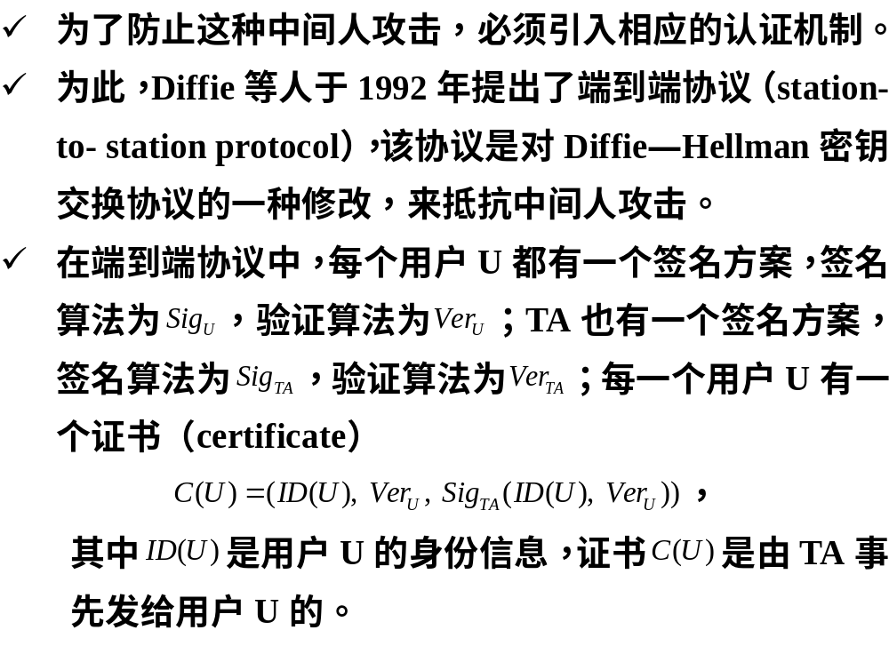
这里TA不同于在线密钥分配中的TA，他只负责初始化时发放证书，以及必要时的纠纷处理，一般情况下的密钥协商过程不需要TA参与。
每个用户的证书C(U)实际上是此用户的一个可信的（经可信第三方“盖章”的）验证签名算法。注：总假设证书发放时TA会验明身份，不存在冒充

Slide 22
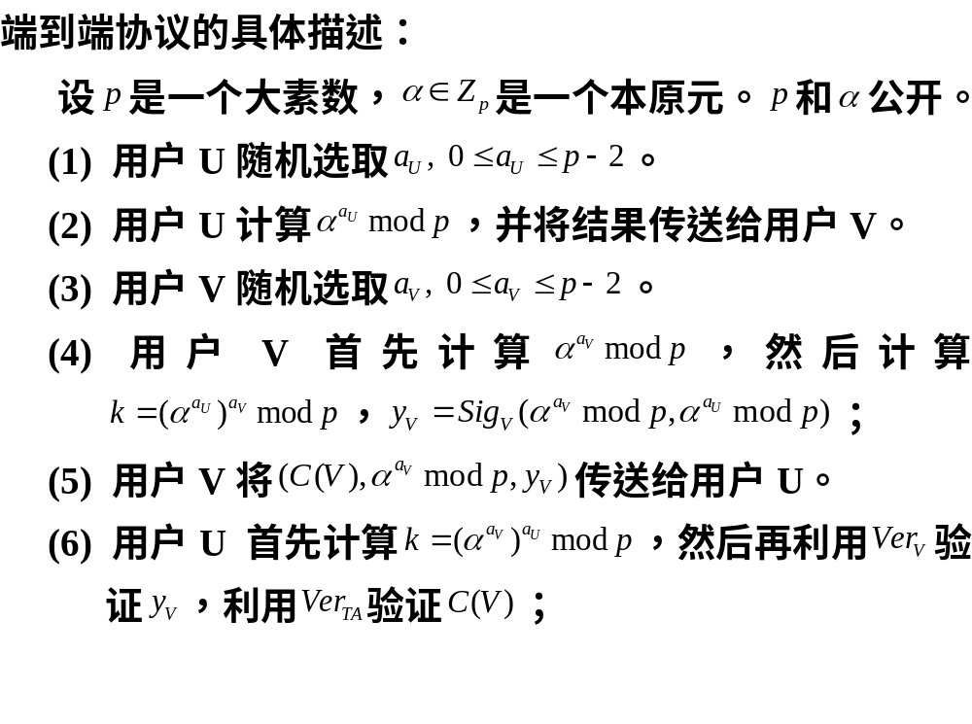

Slide 23
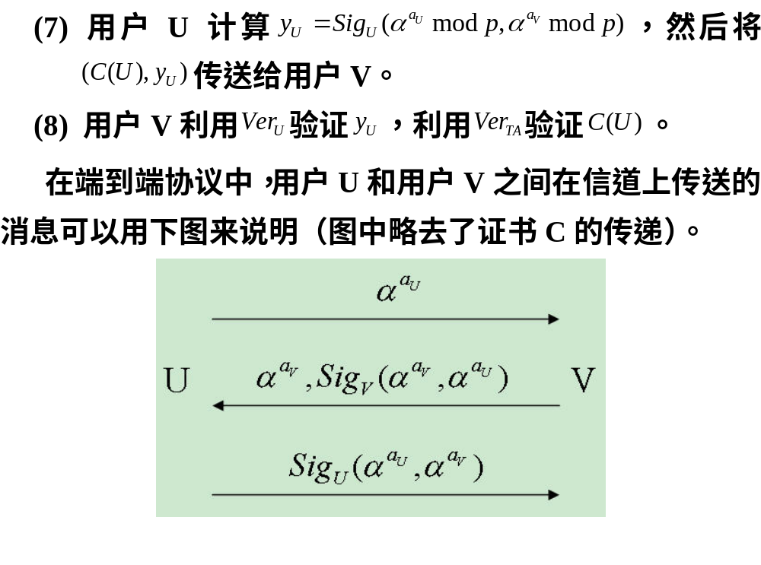

Slide 24
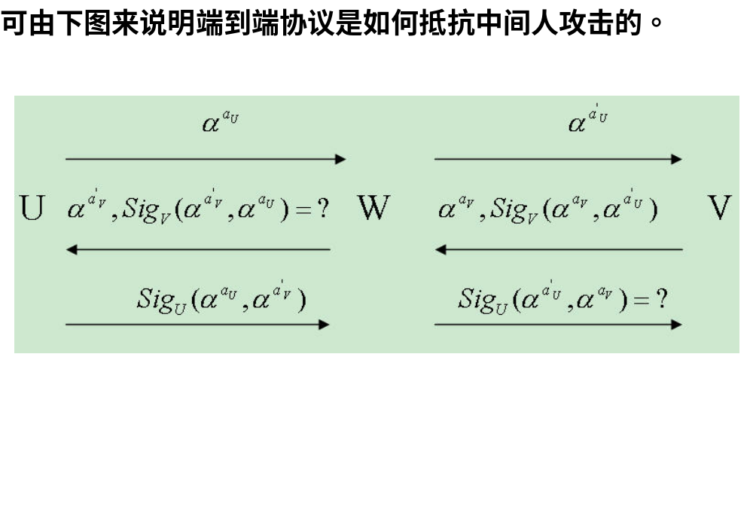
W无法伪造U和V的签名，因此不能成功实施中间人攻击

Slide 25
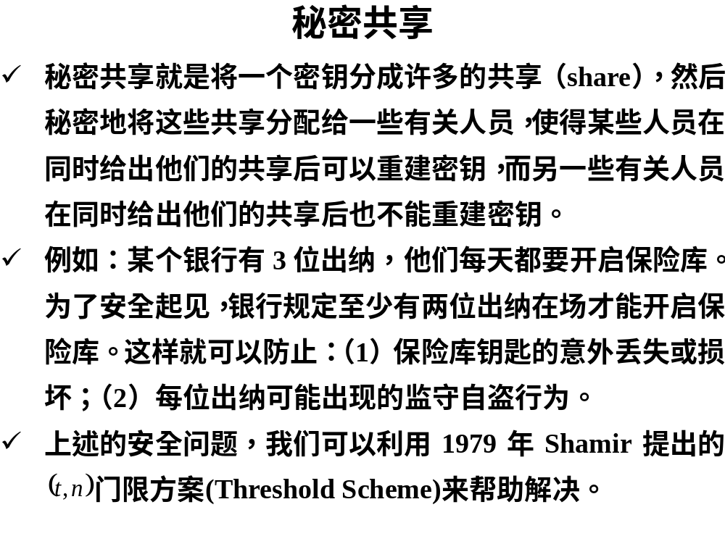

Slide 26
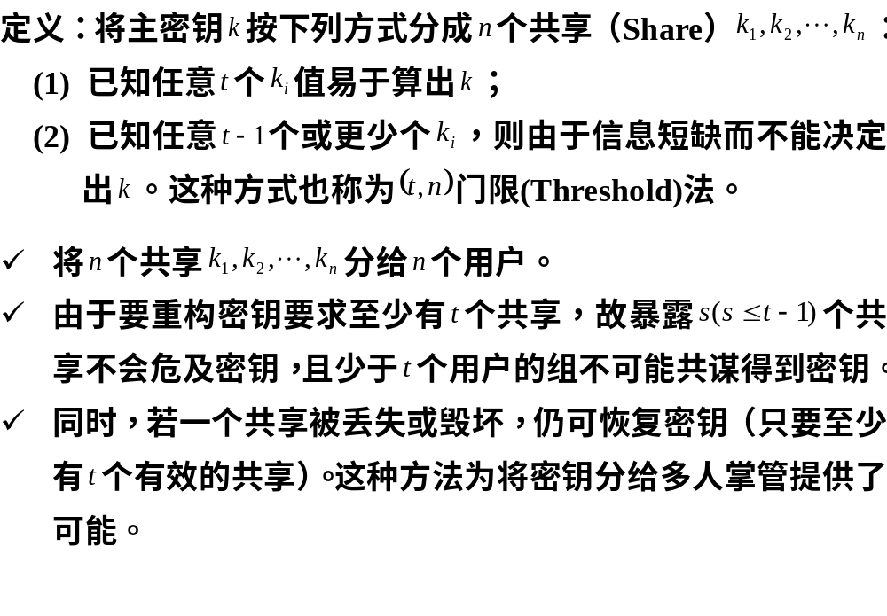

Slide 27
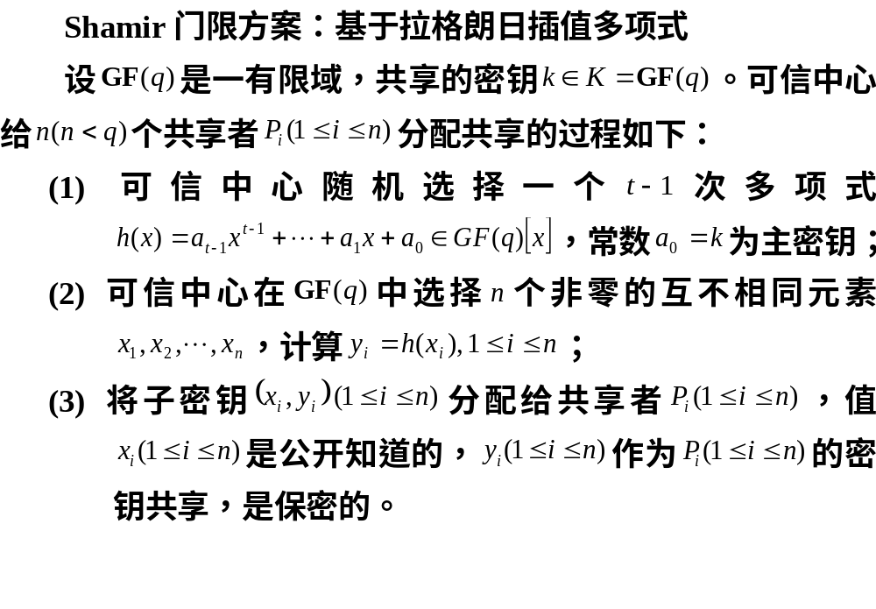

Slide 28
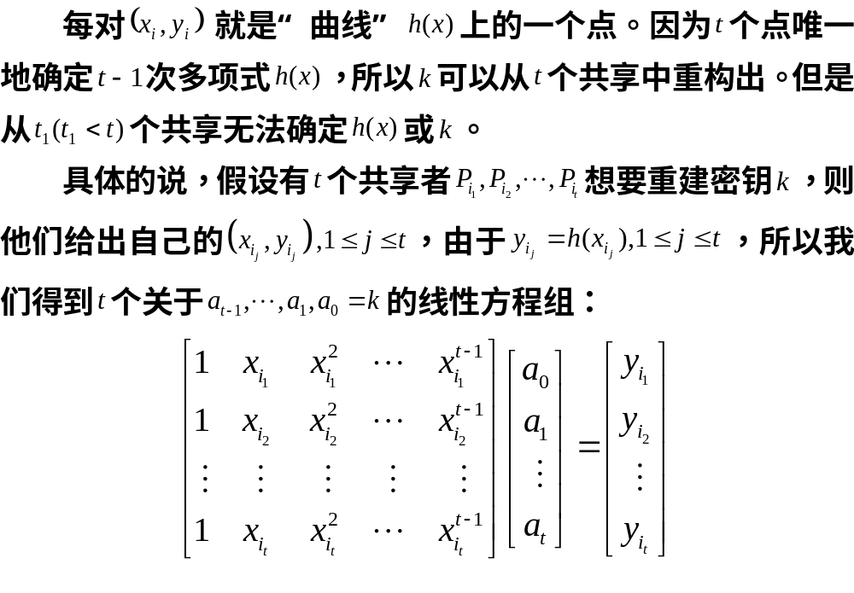

Slide 29
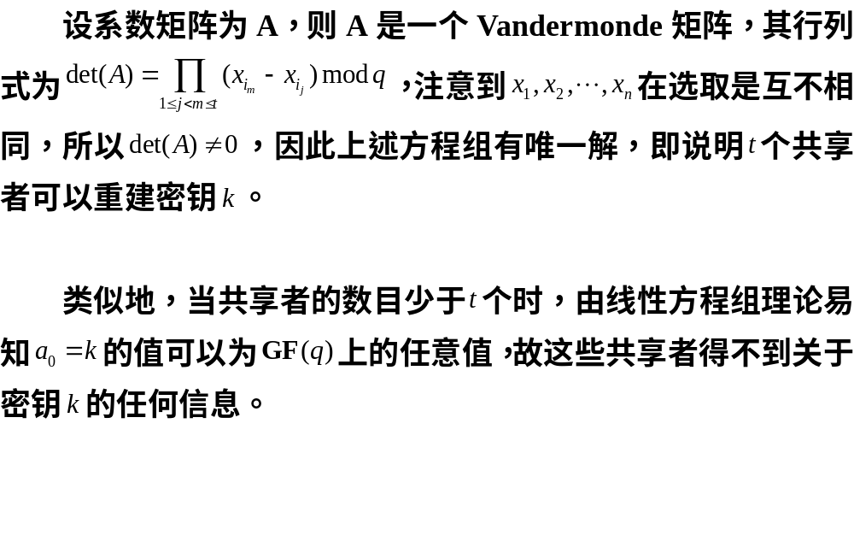

Slide 30
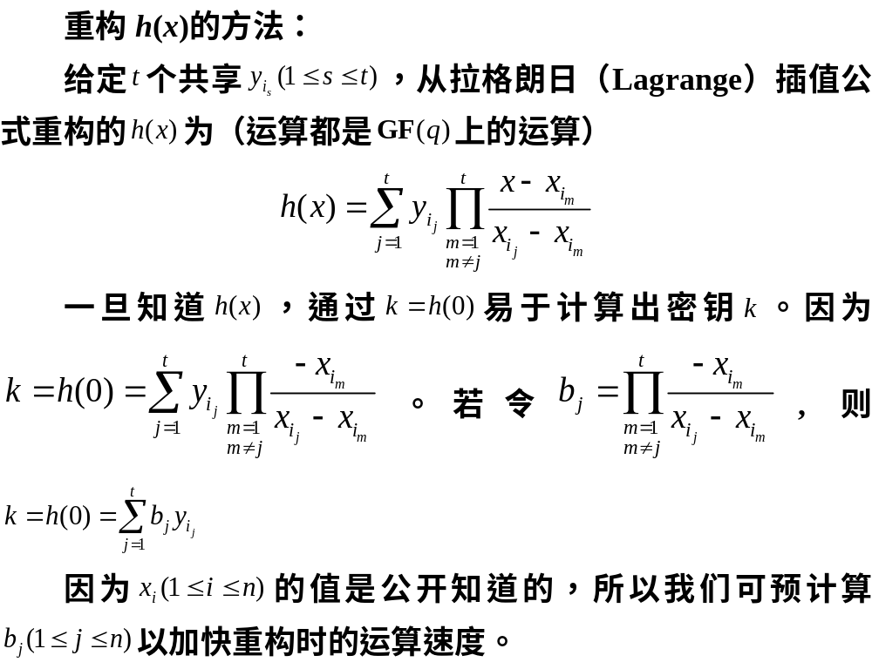

Slide 31
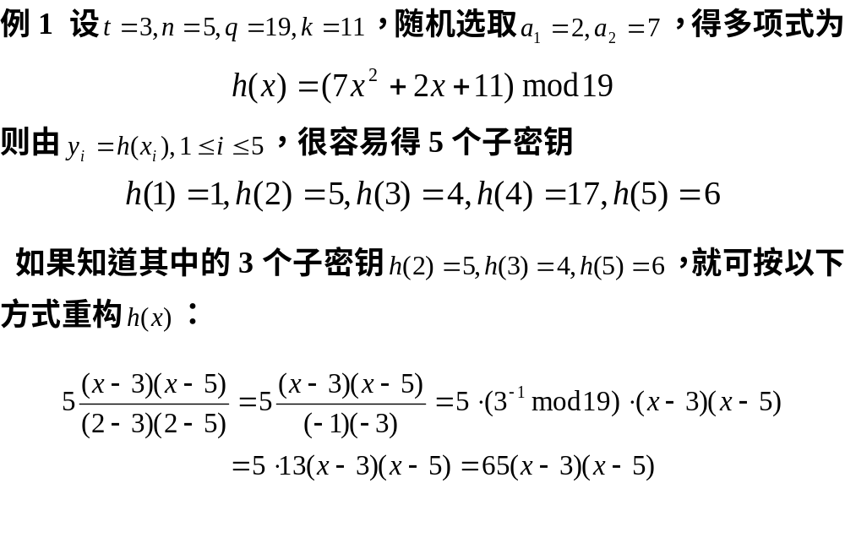

Slide 32
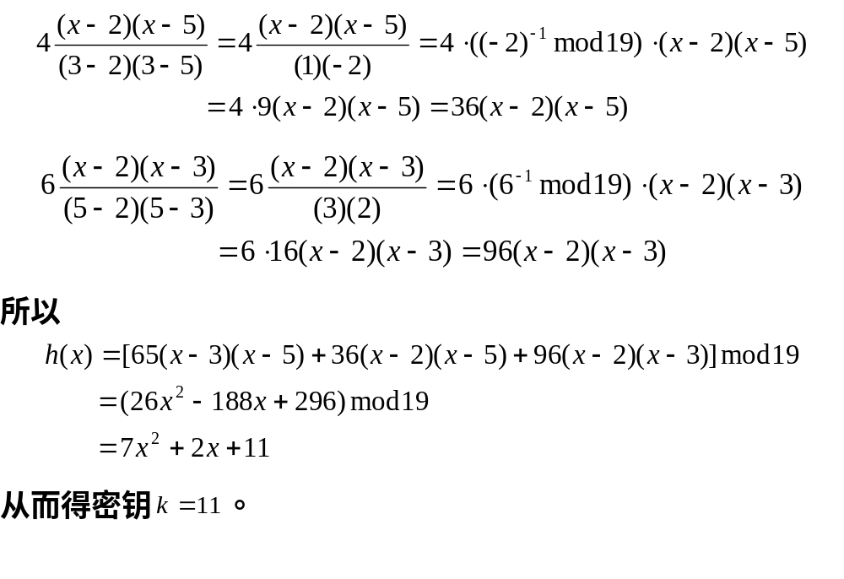
实际上求密钥只需要将前面三
式中的常数项相加即可

Slide 33
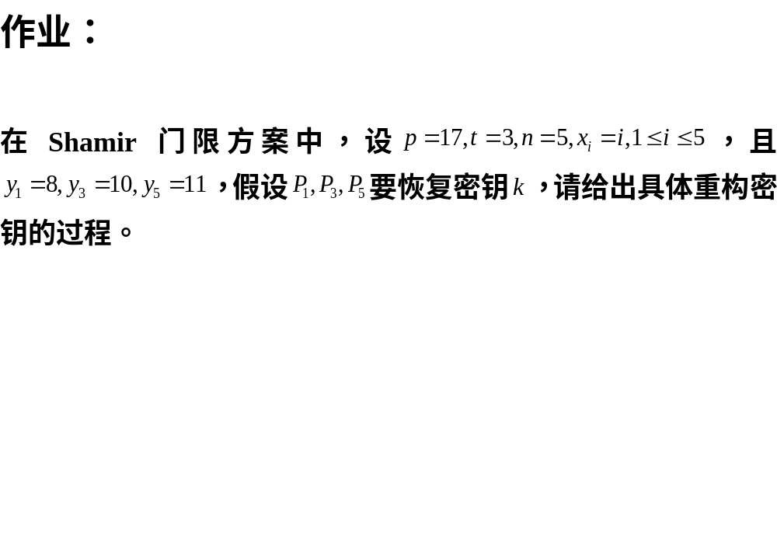

Slide 34
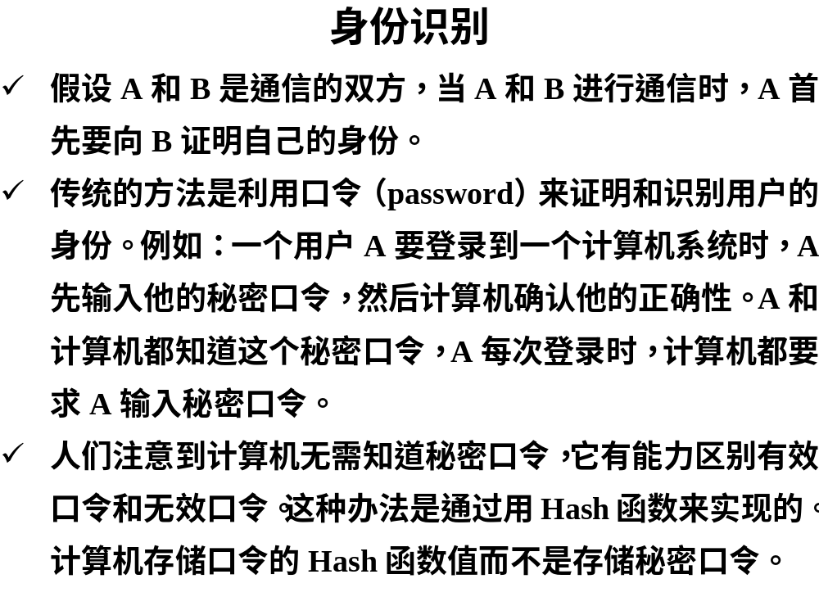

Slide 35
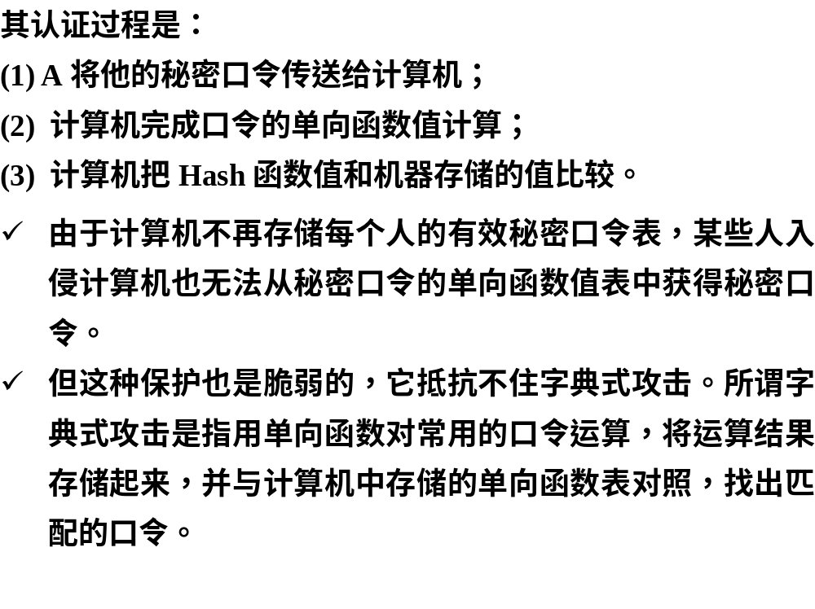

Slide 36
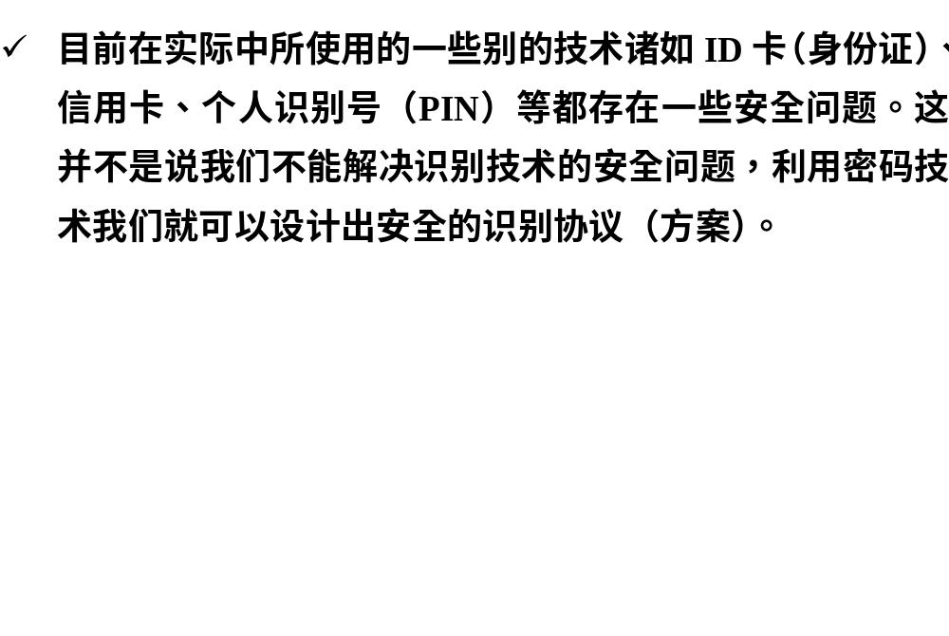

Slide 37
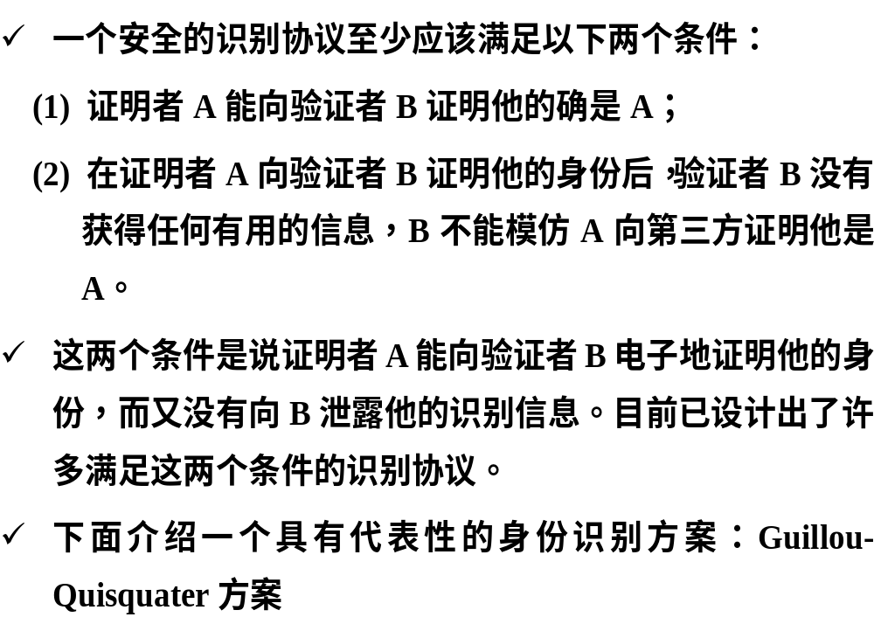

Slide 38
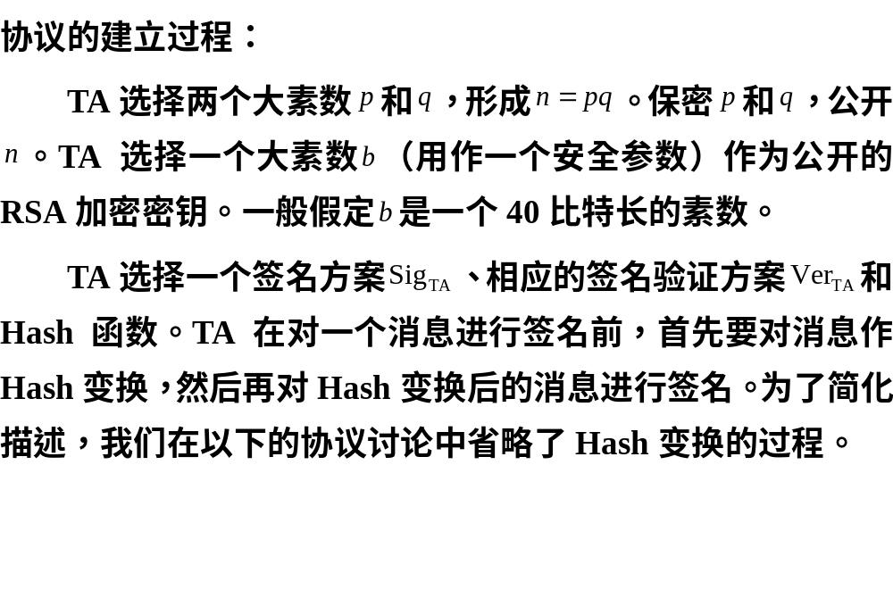

Slide 39
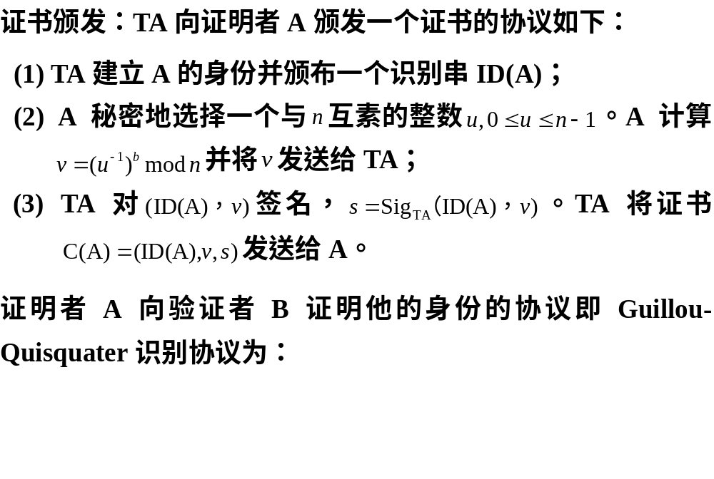
u相当于是代表自己身份的密钥，不可泄露出去
仍假设发放证书时不存在假冒。即保证证书中的v一定是A提供给TA的
这个证书说明：TA能保证(只有)真正的A有v的离散对数u
识别思路？
A向B证明他知道u的值

Slide 40
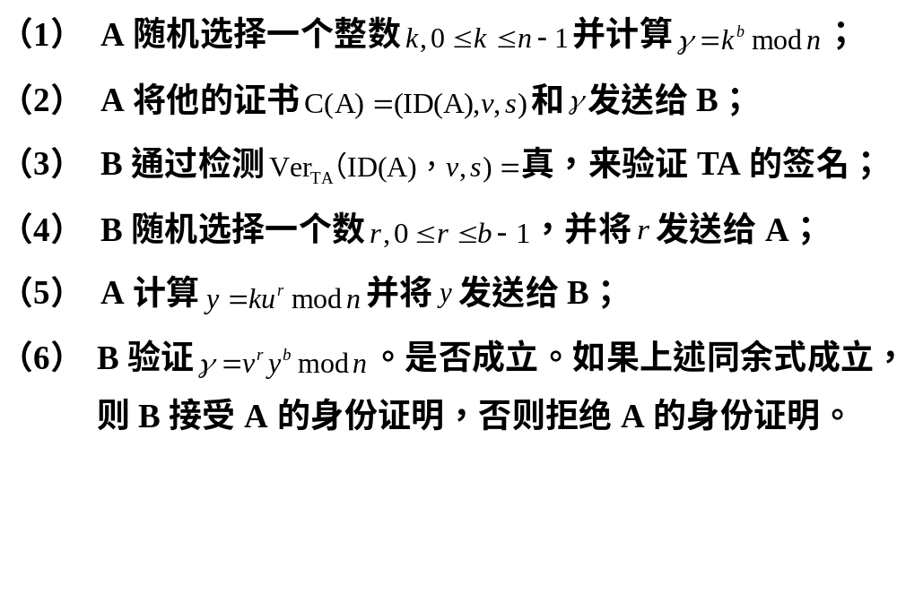

Slide 41
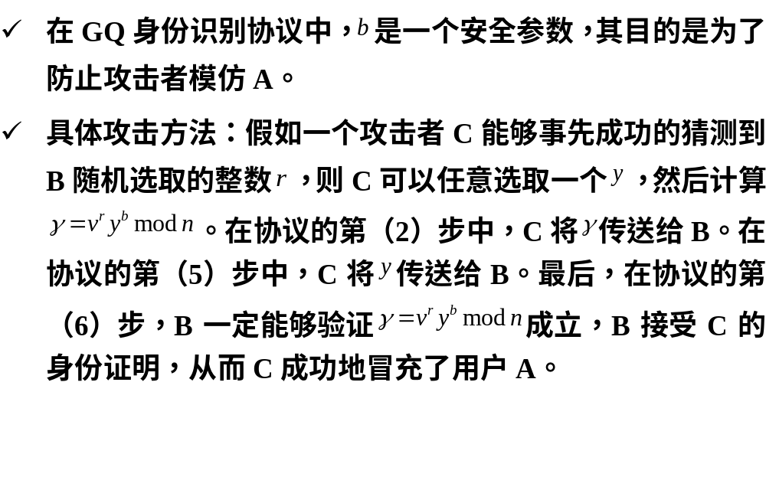

Slide 42
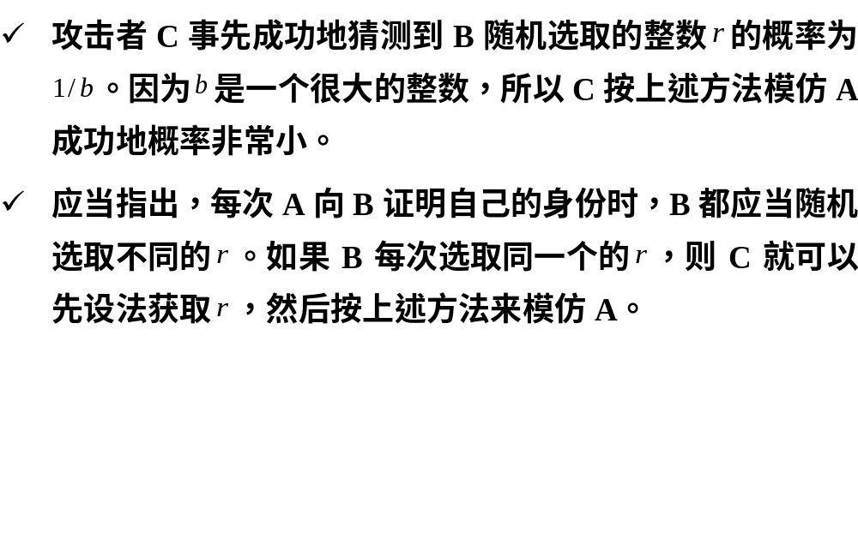

Slide 43
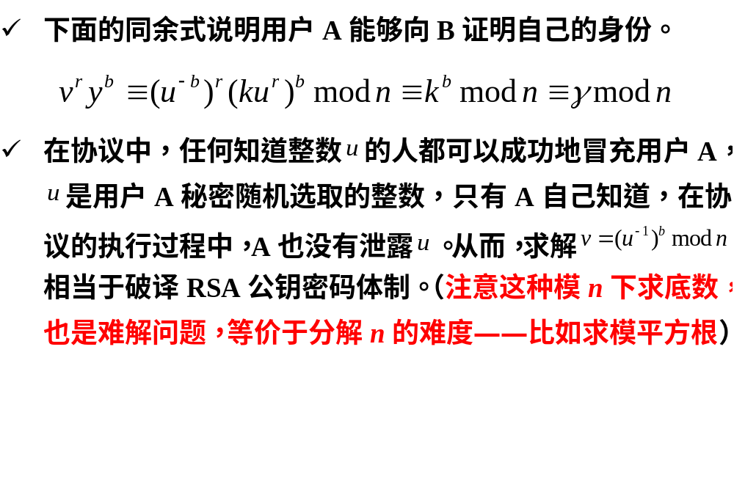

Slide 44
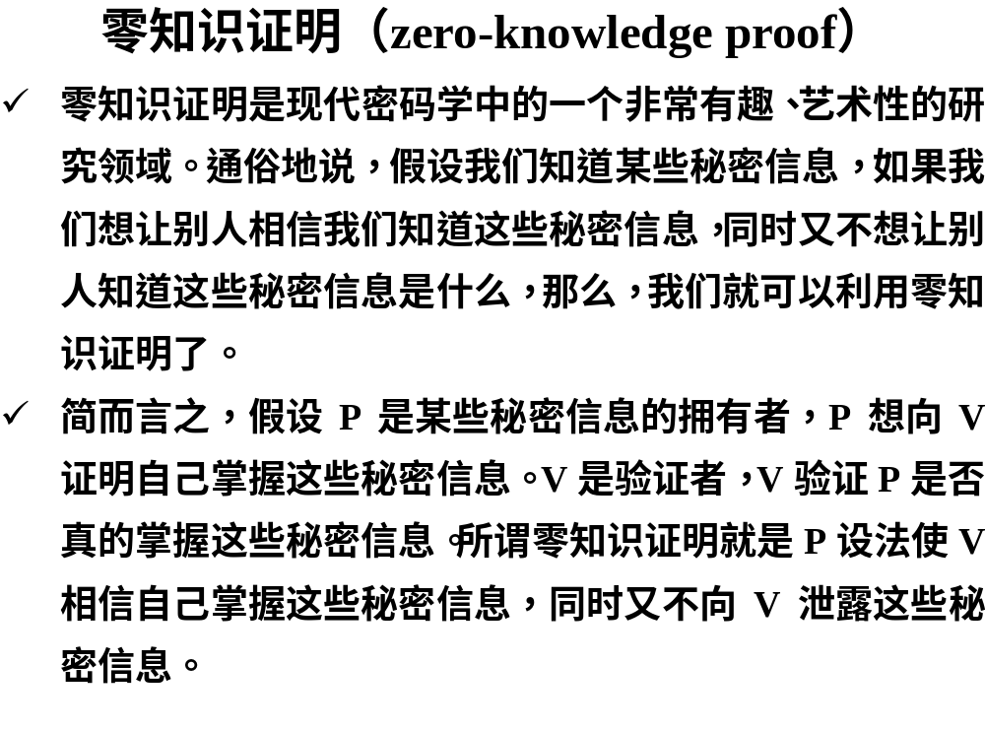

Slide 45
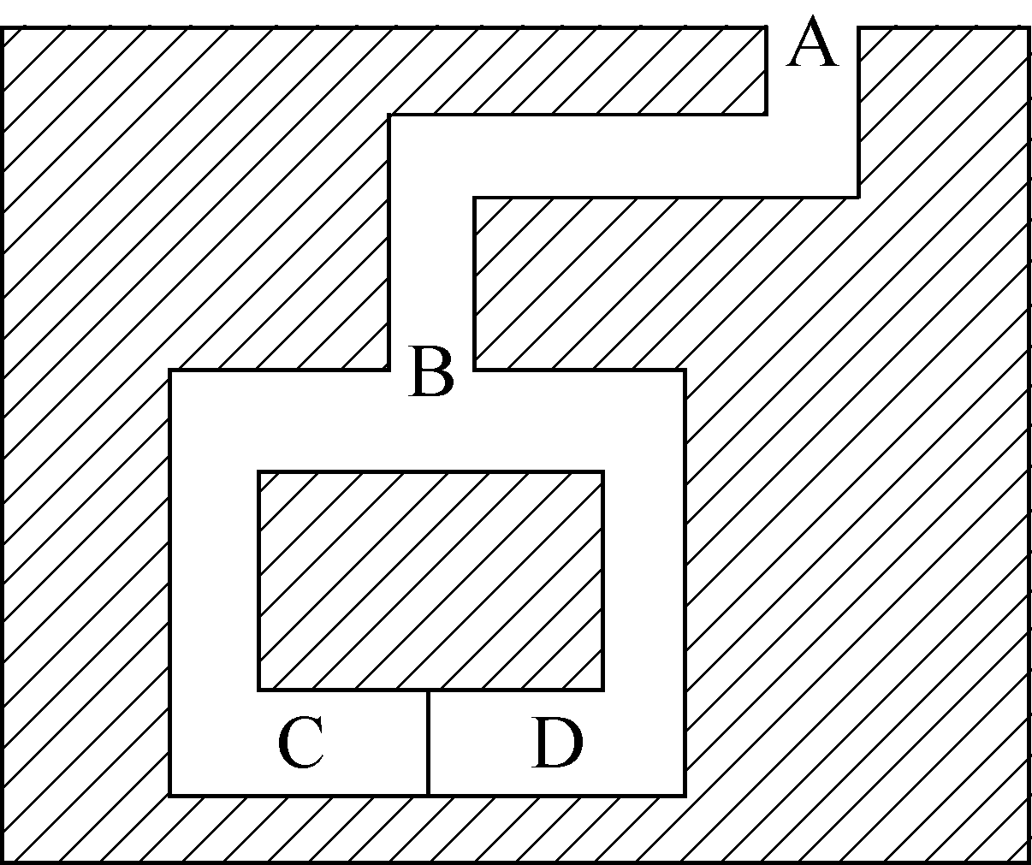
零知识洞穴
Quisquater和Guillou给出了一个非常形象的例子来解释零知识证明。
在洞穴深处的位置C和位置D之间有一道门，只有知道秘密咒语的人才能打开它。假设P知道打开门的咒语，P想向V证明自己知道咒语，但又不想向V泄露咒语。P可以利用下列协议来达到这个目的：

Slide 46
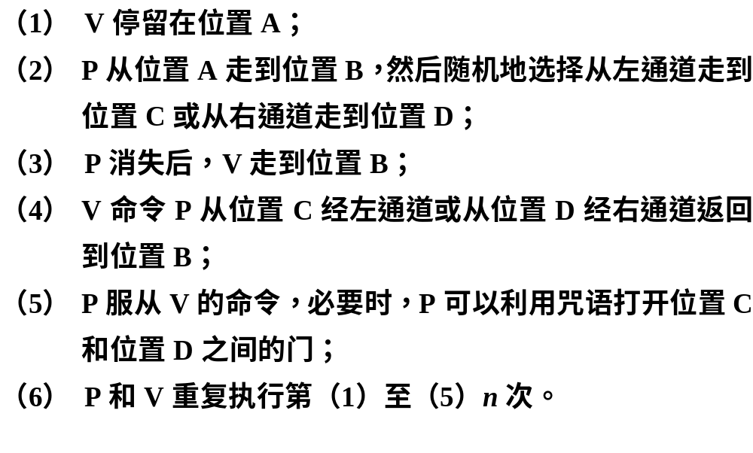
Notes:
实际上，如果V能够在P进去时确保P是从某一侧进去的，那么只要让P从另一侧出来即可，这一次就能证明完成。这里之所以要执行多次是因为，一般来说，在通信过程中V往往不能判断P是从哪边进去的，没法确保这一点，所以干脆假设你随机从两侧之一进去。这一点从后面基于图同构的零知识证明协议即可看出。

Slide 47
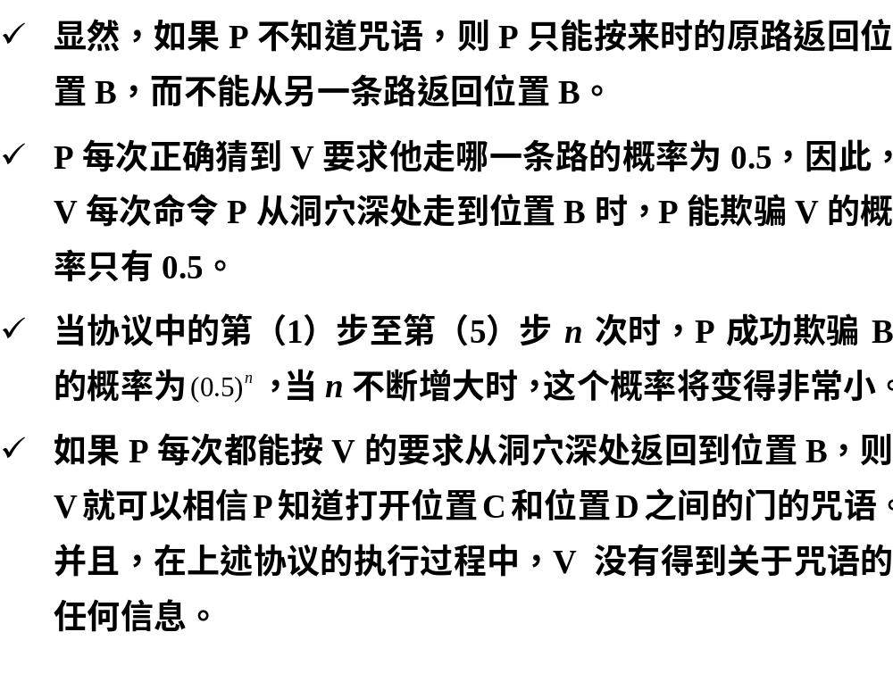

Slide 48
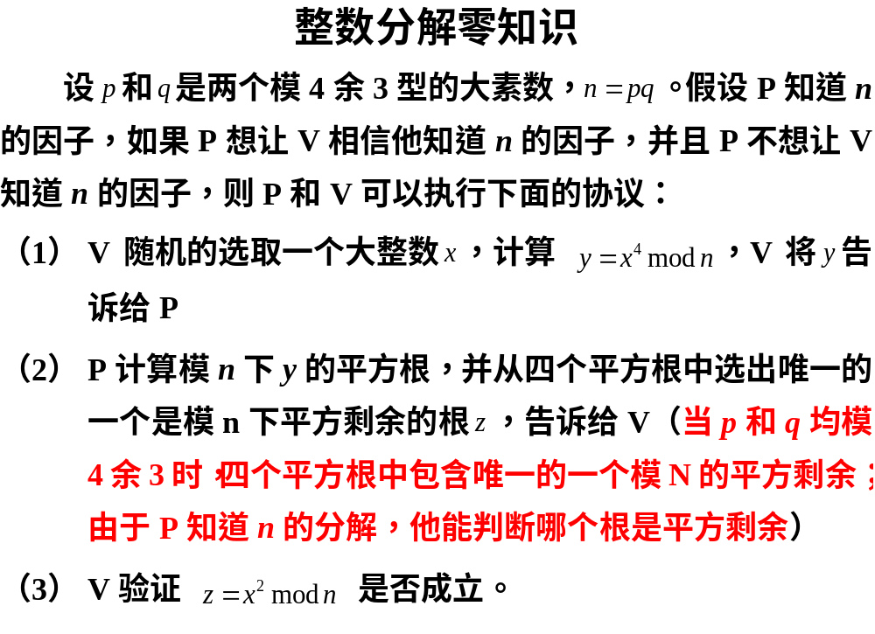
Notes:
为啥用x^4让P去求平方根，而不是直接让他去开x^2？主要还是希望把这个数变唯一。如果是后者，开根号后的四个根（两对）不唯一。而我们也不能要求V选取x的时候必须选是模n平方根的x，因为没有n的分解，他不能判断是否平方根。所以干脆，让V以x^4交给P去开，这样把判断平方剩余的问题交给P，他知道N的分解，就能判断。

Slide 49
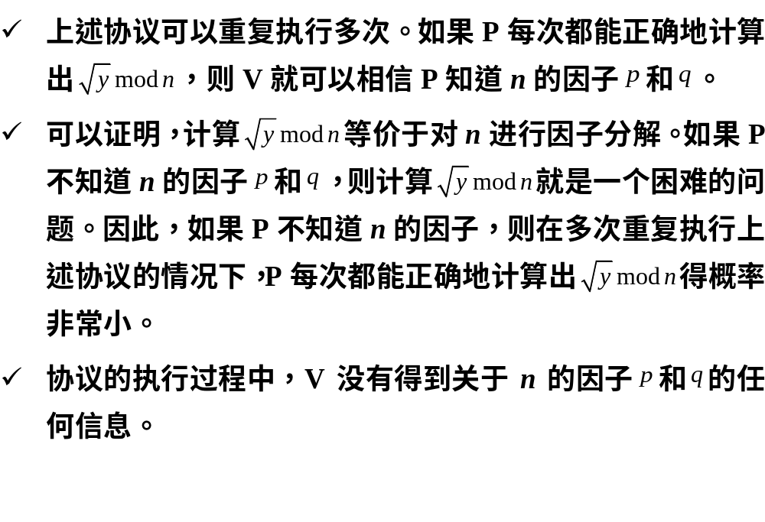

Slide 50
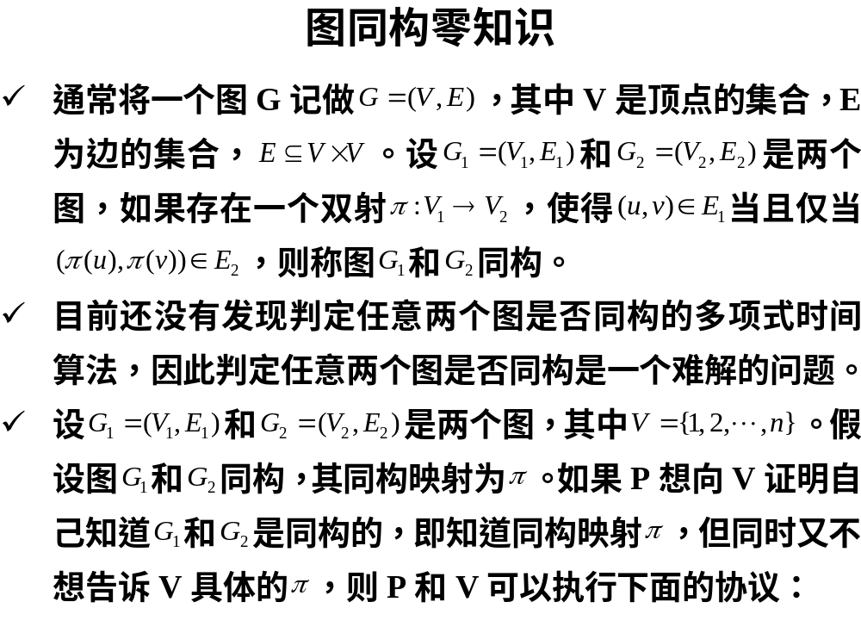

Slide 51
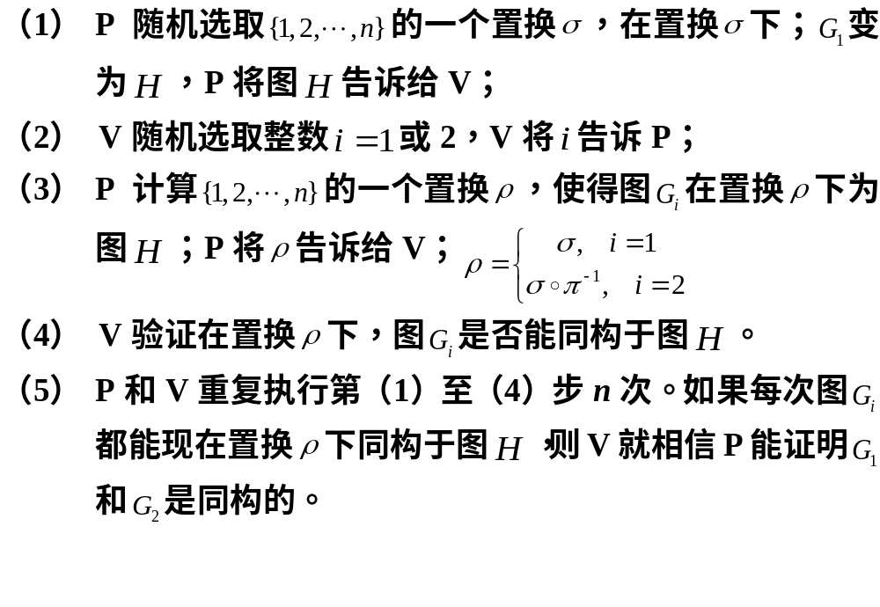
Notes:
这里你可能会想，既然P是从G1映射到H的，那么V应该直接让P声明H到G2的映射，这样只执行一次就可以判断。这与零知识洞穴有点类似，注意这里协议虽然是这样，即要求P从G1映射到P，但V不能保证P是这样做的，因为P可以从G2找一个映射到H，这样如果V每次都确定地让P声明一个H到G2的映射，那么P就可以欺骗了。所以虽然协议这么要求，但V仍然假设P是随机选取的映射（即从G1到H，或从G2到H）

Slide 52


Slide 53


Slide 54


Slide 55


Slide 56


Slide 57


Slide 58


Slide 59


Slide 60


Slide 61


Slide 62


Slide 63


Slide 64




Slide 65


Slide 66


Slide 67

协议如下：
① B选择p、q，计算n=pq；再选取满足 的随
机数a，将n和a发送给A。
② A猜测a是模n的平方剩余或非平方剩余，并将结
果告诉B。
③ B告诉A猜测正确或不正确，并将p、q发送给A
④ A检查p、q都是素数且n=pq。
显然，A猜中的概率是1/2。协议执行完后，A根据p、q可求出a mod n的4个平方根（如果a是模n的平方剩余），以检查B是否在A猜测完后将结果做了修改。

Slide 68
不经意传输
设A有一个秘密，想以1/2的概率传递给B，即B有50%的机会收到这个秘密，另外50%的机会什么也没有收到，协议执行完后，B知道自己是否收到了这个秘密，但A却不知B是否收到了这个秘密。这种协议就称为不经意传输协议。

Slide 69
1. 基于大数分解问题的不经意传输协议
设A想通过不经意传输协议传递给B的秘密是整数n（为两个大素数之积）的因数分解。这个问题具有普遍意义，因为任何秘密都可通过RSA加密，得到n的因数分解就可得到这个秘密。
协议基于如下事实： 已知某数在模n下两个不同的平方根，就可分解n。

Slide 70
协议如下：
① B随机选一数x，将x² mod n发送给A。
② A（掌握n=pq的分解）计算x² mod n的4个平方
根±x和±y，并将其中之一发送给B。由于A只
知道x² mod n，并不知道4个平方根中哪一个是B
选的x。
③ B检查第②步收到的数是否与±x在模n下同余，
如果是，则B没有得到任何新信息；否则B就掌
握了x² mod n的两个不同的平方根，从而能够分
解n。而A却不知究竟是哪种情况。
显然，B得到n的分解的概率是1/2。

Slide 71
2. 基于离散对数问题的不经意传输协议
下一个不经意传输协议是非交互的，其中B不向A发送任何消息。
设系统中所有用户都知道一个大素数p、GF(p)-{0}的生成元g和另一大素数c，但无人知道c的离散对数。
假定计算离散对数是不可行的，因此从g^{x} mod p和g^{y} mod p无法计算g^{xy} mod p。
协议中所有运算都在GF(p)中进行。

Slide 72
B按如下方式产生公开的加密密钥和秘密的解密密钥：
随机选取一个比特i和一个数x(0≤x≤p-2)，计算
y_{i}=g^{x}, y_{1-i}=c(g^{x})⁻¹，
以(y₀, y₁)作为公开的加密密钥，以(i, x)作为秘密解密密钥。
由于B不知道c的离散对数，所以他知道y₀和y₁两者其中一个的离散对数，而A无法知道y₀和y₁中哪个离散对数是B已知的。
A可通过方程y₀y₁=c来检查B的公开加密密钥是否正确。

Slide 73






协议中设A的两个秘密s₀和s₁是二进制数，是异或运算，若进行异或运算的两个数不等长，可在较短数前面补0。
协议如下：
① A在0到p-2之间随机取两个整数k₀、k₁，对j=0,1计算 将c₀, c₁, m₀, m₁发送给B。
② B用自己的秘密解密密钥计算
。由于B不知道y_{1-i}的离散对数，所以无法得到d_{1-i}和s_{1-i}。
注：本协议相当于“二传一”不经意传输。若其中一个为有效秘密一个为空，则成为前一种不经意传输。

Slide 74

3. “多传一”的不经意传输协议
设A有多个秘密，想将其中一个传递给B，使得只有B知道A传递的是哪个秘密。设A的秘密是s₁,s₂,…,s_{k}，每一秘密是一比特序列。协议如下：
① A告诉B一个单向函数f，但对f ⁻¹保密。
② 设B想得到秘密s_{i}，他在f的定义域内随机选取k个值x₁,x₂,…,x_{k}，将k元组(y₁,y₂,…,y_{k})发送给A，其中

Slide 75

③ A计算z_{j}=f ⁻¹(y_{j})(j=1,2,…,k)，并将z_{j}s_{j}(j=1,2,…,k)发送给B。
④ 由于z_{i}=f ⁻¹(y_{i})=f ⁻¹(f(x_{i}))=x_{i}，所以B知道z_{i}，因此可从z_{i}s_{i}获得s_{i}。
由于A不知k元组(y₁,y₂,…,y_{k})中哪个是f(x_{i})，因此无法确定B得到的是哪个秘密。
然而如果B不遵守协议，他用f对多个x_{j}求得f(x_{j})，就可获得多个秘密。因此总假定这种“多传一”协议中所有用户都遵守协议。

Slide 76

4. 基于大数分解问题的“多传一”不经意传输协议
设A有多个秘密，并对自己的每个秘密都使用一个不同的RSA体制加密，A要想向B传递其中的一个秘密，就可告诉B加密该秘密的RSA体制模数的分解。协议如下：
① A构造k个RSA加密体制，使得在每个体制中的两个素数p_{j}和q_{j}满足p_{j}≡q_{j}≡3 mod 4（这样可保证同一数a在模n_{j}=p_{j}q_{j}下的两个平方根有相反的Jacobi符号），将加密密钥(e_{j} , n_{j})及加密后的秘密
发送给B，其中j=1,2,…,k。

Slide 77


② B选k个数x₁,x₂,…,x_{k}，分别计算Jacobi符号 和x²_{j} mod n_{j} （j=1,2,…,k）。B如果想获得秘密s_{i}，则将x²_{i} mod n_{i}和 发送给A，而对所有j≠i，将x²_{j} mod n_{j}和 发送给A。
③ 对每一j，A计算x²_{j} mod n_{j}的平方根和平方根的Jacobi符号，比较每一平方根的Jacobi符号是否与第②步收到的Jacobi符号相同，将Jacobi符号相同的那一平方根发送给B。
④ B现在获得x²_{i} mod n_{i}的两个不同的平方根，因此能够分解n_{i}，求出解密密钥d_{i}，进一步求出s_{i}；而对j≠i，B在第③步收到的平方根是自己已知的，因此无法求出n_{j}和s_{j}。

Slide 78
因为A不知道B选择的是哪个i，因此不知道B获得的是哪个秘密。协议中仍假定A、B都遵守协议，否则B在第②步进行欺骗的话，A仍无法识别。

Slide 79

例7.7 在上述协议中，设A用于加密某个秘密s的RSA体制的模数n=2773=47×59，满足47≡59≡3 mod 4。B在第②步选择的相应x=2001，计算x² mod n=2001² mod 2773=2562及
如果B想获得s，则将(2562,1)发送给A

Slide 80

第③步，A如下计算2562 mod 2773的平方根：
求2562 mod 47=24, 2562 mod 59=25，求出24在mod 47时的平方根为±27，25在mod 59时的平方根为±5，由中国剩余定理求出平方根为±27·59·4±5·47·54，即349，772，2001，2424。
因 ，A将349或
2424发送给B。

Slide 81
第④步，B由 gcd{2773, 349+2001}=47 或 gcd{2773, 2424-2001}=47得n的一个因子，从而得到n的分解式47×59。若B不想获得s，则将(2562,-1)发送给A，A将772或2001发送给B，因772≡2001 mod 2773，所以B未收到任何新信息。

